Slide 1
大なわとびさっちゃんを
作ろう
（日本語）

Slide 2
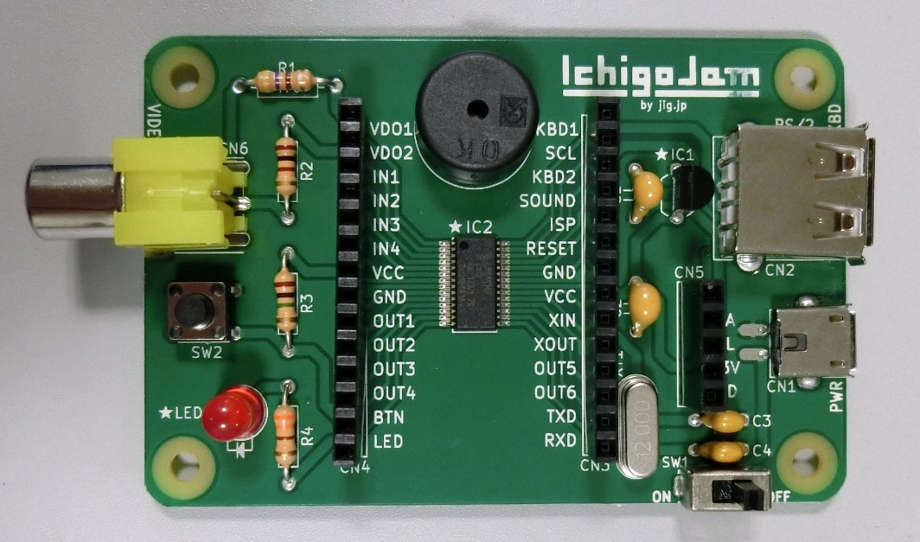
スペースキーでジャンプして大なわとびをする
IchigoJamのゲームプログラムです

Slide 3
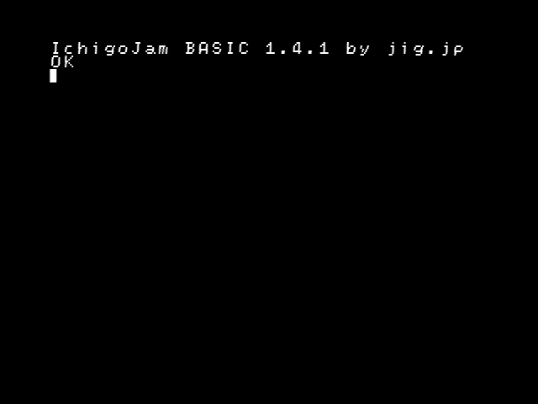
IchigoJamのずのう（ファームウェア）を
バージョン1.4にして作ろう！

Slide 4
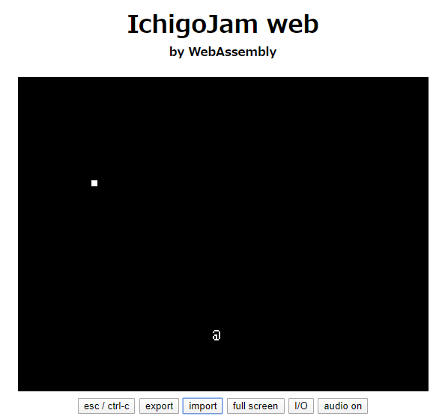
IchigoJam webでも作れるよ！
fukuno.jig.jp/app/IchigoJam/

Slide 5
（1）さいしょのせってい・
さっちゃんをひょうじ
Shift＋ほ
け
け
10 CLV:CLS:Z=20
Shift＋2
90 LC 15,Z:?"@"
ね
Shift＋め

Slide 6
入力できたら、F5でじっこう
さっちゃんをひょうじ

Slide 7
（2）なわをひょうじ
め
Shift＋れ
40 X=30+COS(T)/12
Shift＋8
Shift＋9
50 Y=22+SIN(T)/12
60 DRAW X,Y

Slide 8
入力できたら、F5でじっこう
なわを
ひょうじ

Slide 9
（3）なわを回す
オー
ゼロ
ゼロ
オー
ゼロ
20 FOR T=-260 TO 90 STEP 10
ほ
120 NEXT

Slide 10
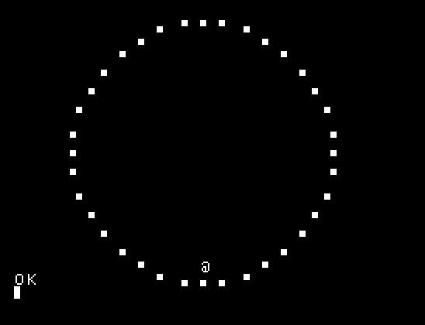
入力できたら、F5でじっこう
なわが１しゅう回る

Slide 11
（4）なわのあとをけす
30 DRAW X,Y,0

Slide 12
入力できたら、F5でじっこう
あとがのこらずに、１しゅう回る

Slide 13
（5）なわ回しをくりかえす
130 GOTO 20
オー
ゼロ

Slide 14
入力できたら、F5でじっこう
なわが回りつづける

Slide 15
（6）さっちゃんをジャンプさせる
80 IF J Z=Z+V:V=V+1
Shift＋1
Shift＋6
110 IF !J && INKEY()=32 J=1:V=-4

Slide 16
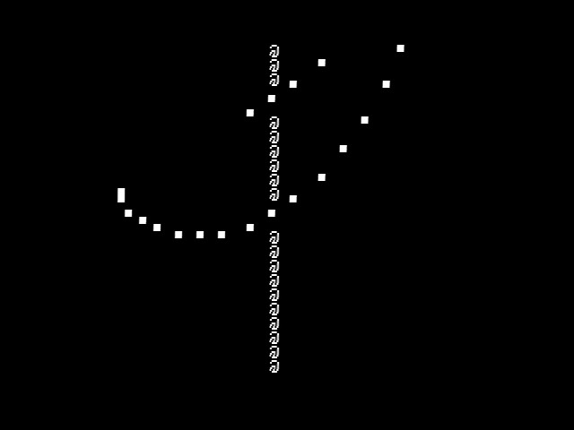
入力できたら、F5でじっこう
スペースキーをおすと、さっちゃんがジャンプ
ただし、ちゃくちせずに、そのままおちていく

Slide 17
（7）さっちゃんをちゃくちさせる
100 IF V=5 J=0

Slide 18
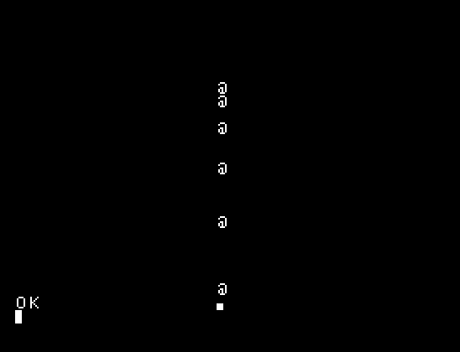
入力できたら、F5でじっこう
スペースキーをおすと、さっちゃんがジャンプして
ちゃくちする

Slide 19
（8）さっちゃんのあとをけす
70 LC 15,Z:?" "

Slide 20
入力できたら、F5でじっこう
スペースキーをおして、さっちゃんがジャンプしても
あとがのこらなくなる

Slide 21
（9）なわをふんだかをはんてい
130 IF Z!=20 S=S+1:GOTO 20

Slide 22
入力できたら、F5でじっこう
なわをふむと、しゅうりょうする

Slide 23
（10）とんだかいすうをひょうじ
140 ?S

Slide 24
入力できたら、F5でじっこう
なわをふむと、とんだかいすうをひょうじ

Slide 25
●大なわとびさっちゃん かんせい
10 CLV:CLS:Z=20
20 FOR T=-260 TO 90 STEP 10
30 DRAW X,Y,0
40 X=30+COS(T)/12
50 Y=22+SIN(T)/12
60 DRAW X,Y
70 LC 15,Z:?" "
80 IF J Z=Z+V:V=V+1
90 LC 15,Z:?"@"
100 IF V=5 J=0
110 IF !J && INKEY()=32 J=1:V=-4
120 NEXT
130 IF Z!=20 S=S+1:GOTO 20
140 ?S
初期設定
なわを回す
なわを消す
なわのX座標を計算
なわのY座標を計算
なわを表示
さっちゃんを消す
ジャンプしていたら、座標を変える
さっちゃんを表示
着地したらジャンプを止める
くりかえし
スペースキーが押されたらジャンプ
なわをふんで
いなければもどる
とんだ回数を表示して終了

Slide 26
なんかいとべるか ちょうせんしよう

